Slide 1



DESAFIOS PARA A GARANTIA DO DIREITO À SAÚDE DAS PESSOAS PRIVADAS DE LIBERDADE NO SUS

Slide 2


INTRODUÇÃO
QUEM SÃO AS PESSOAS PRIVADAS DE LIBERDADE NO BRASIL?
Crime enquanto construção social, localizado num tempo, espaço e organização social próprios, que escolhe também aqueles que serão punidos e como.
“Quando falarmos nos mecanismos de criação das normas penais, veremos que não há uma natureza própria do delitivo, mas que o delitivo é imposto de cima pela pessoa ou grupo que tem mais poder; que isso depende da posição de poder, e que esta posição de poder determinará que os interesses, as crenças e a cultura dos que usufruem essa posição de predomínio definam o que é delitivo em uma sociedade”. (Lola Anyiar de Castro, 2010.)
Ex: Homossexualidade, aborto, “vadiagem”, capoeira.
Seletividade do sistema penal:
Tendendo a imunizar as condutas características das classes com maior inserção social e a criminalizar as condutas típicas dos estratos sociais inferiores.
“As chances de alguém ser incriminado por tráfico de drogas são 3,6 vezes maiores quando o acusado é analfabeto ou possui Ensino Fundamental, em relação às pessoas que possuem Ensino Superior”. (Marcelo da Silveira, 2017).

Slide 3
INTRODUÇÃO
QUEM SÃO AS PESSOAS PRIVADAS DE LIBERDADE NO BRASIL?
40%
Sem
condenação
51,3% tem apenas ensino fundamental incompleto
29,9% das pessoas presas tem entre 18 e 24 anos
E 24,1% entre 25 e 29 anos
62% das mulheres estão presas por tráfico de drogas
52% dos homens estão presos por tráfico de drogas ou roubo
63,6% da população presa no Brasil é negra
Fonte: Levantamento Nacional de informações penitenciárias - Atualização - Junho de 2017

Slide 4
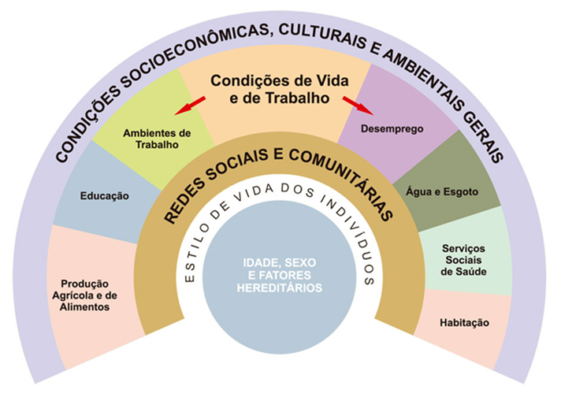
A PRIVAÇÃO DE LIBERDADE ENQUANTO DETERMINANTE SOCIAL DA SAÚDE
Dahlgren e Whitehead
Compreensão de que as diferentes condições de vida, habitação, trabalho, renda e de acesso à educação, lazer, cultura e serviços públicos impactam diretamente a saúde, influenciando nas formas de adoecimento e no acesso e qualidade da assistência oferecida, gerando vulnerabilidades diferentes.

Slide 5
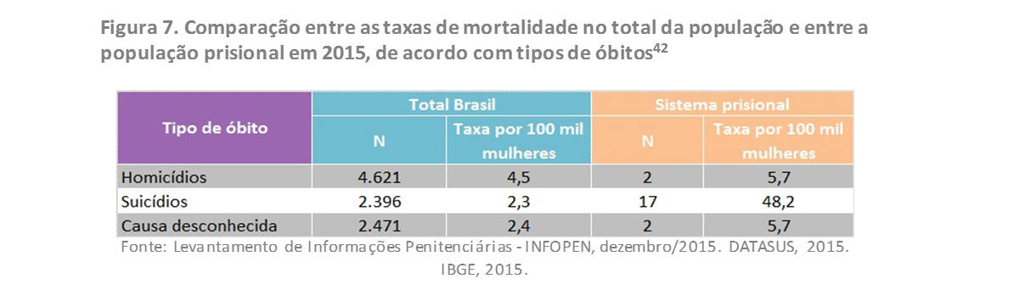
A PRIVAÇÃO DE LIBERDADE ENQUANTO DETERMINANTE SOCIAL DA SAÚDE
Condições de superlotação, condições sanitárias inadequadas e insalubres;
Invisibilidade da população nas políticas públicas, incluindo-se as políticas de saúde; ausência de dados epidemiológicos oficiais no campo da saúde;
Estigma e preconceito, não reconhecimento da responsabilidade sanitária;
Principais agravos de saúde: 29x mais chances de adoecer por tuberculose; outras doenças respiratórias; dermatoses ISTs, violências.
Situações relacionada a privação de liberdade agravam o adoecimento mental: fase inicial da execução da pena; isolamento disciplinar; superlotação e vitimização. (BERNARDINO, 2016)

Slide 6
A PRIVAÇÃO DE LIBERDADE ENQUANTO DETERMINANTE SOCIAL DA SAÚDE
Impactos do gênero como categoria estruturante da privação de liberdade
Mulheres Privadas de Liberdade
2000 à 2016 – Aumento da população carcerária feminina de 656%, totalizando 42mil mulheres presas em Junho de 2016.
27% das mulheres privadas de liberdade tem entre 18 e 29 anos, 62% são negras.
Cuidados de higiene, ginecológico, prevenção e diagnóstico precoce de CA, violências.
Direito à maternidade e ao vínculo familiar
População LGBT privada de liberdade
“Subcategoria de presos”: a prisão arbitrária e abordagem violenta da polícia, o assédio, a violência física e psicológica, as confissões forçadas por meio de diferentes ameaças que envolvem divulgação de sua orientação sexual e identidade de gênero à terceiros e abusos diversos, o estupro por outros presos ou por agentes de segurança, a permanência de mulheres transexuais e travestis em celas masculinas.

Slide 7
A PRIVAÇÃO DE LIBERDADE ENQUANTO DETERMINANTE SOCIAL DA SAÚDE
População LGBT privada de liberdade
- Não respeito do nome social;
Não cumprimento de normativas nacionais e internacionais de tratamento da população LGBT privada de liberdade (Princípios de Yogyakarta e pela Resolução Conjunta nº1 de 15 de Abril de 2014).
Garantia dos Direitos Sexuais e Reprodutivos: teste de ISTs compulsório para visita íntima, dificuldades no acesso ao preservativo; dificuldade na garantia do cuidado.
Saúde Mental e Sistema Prisional:
Alta medicalização
Sofrimento mental x transtorno mental: insônias, agitação, ansiedade, etc.
Individualização de questões coletivas – psiquiatrização do ato infracional.
“É a própria mecânica de funcionamento do espaço prisional, marcada por superlotação, espancamentos, indefinição processual, ausência de atividades de estudo e trabalho. Essa dinâmica de funcionamento da prisão produz efeitos como a insônia e ansiedade que são geridos por meio de substâncias psiquiátricas”. (Mallart, Fábio.)

Slide 8
A PRIVAÇÃO DE LIBERDADE ENQUANTO DETERMINANTE SOCIAL DA SAÚDE
Atravessamentos da privação de liberdade na saúde dos trabalhadores e trabalhadoras do sistema prisional
- Absenteísmo, alta rotatividade de profissionais, quadros de sofrimento mental associadas às condições de trabalho precarizadas, necessidade de manter controle e vigilância constante, ameaça de incidentes violentos, nível de proximidade/contato com a população carcerária, dualidade entre punição/ressocialização, desvalorização do trabalho e a própria privação de liberdade.

Slide 9
O DIREITO À SAÚDE
Lei de Execução Penal – Art.41
Política Nacional de Atenção Básica/2017.
Política Nacional de Atenção Integral à Saúde da População Privada de Liberdade/2014
Constituição 88 – Art.196

Slide 10
O DIREITO À SAÚDE
A PNAISP visa garantir acesso das pessoas privadas de liberdade no sistema prisional ao cuidado integral no SUS, incluindo-se ações de promoção, prevenção e assistência, atentando-se para o controle e/ou redução dos agravos mais frequentes que acometem essa população, cobrindo 100% da PPL.
É previsto na Política Nacional de Atenção Integral à Saúde das Pessoas Privadas de Liberdade no Sistema Prisional (PNAISP), que os serviços de saúde no sistema prisional passam a ser ponto de atenção da Rede de Atenção à Saúde (RAS) do SUS, qualificando também a Atenção Básica no âmbito prisional como porta de entrada do sistema e ordenadora das ações e serviços de saúde.
Composições de equipes de atenção básica prisional de acordo com ocupação das unidades prisionais.
Ações de prevenção e promoção à saúde também para familiares e trabalhadores.

Slide 11
O DIREITO À SAÚDE
PRINCIPAIS DESAFIOS
→ Pré - adesão PNAISP
Responsabilidade sanitária dos municípios pela população privada de liberdade;
Poucas equipes habilitadas;
Dificuldades financeiras do municípios e processos de adesão/habilitação;
→ Pós – adesão/habilitação PNAISP
Fixação dos profissionais das equipes habilitadas;
Reconhecimento das equipes enquanto equipes do SUS
Construção de processos de trabalho que superem ações assistências e voltadas para as urgências;
Construção de diagnóstico epidemiológico
Questões estruturais das unidades prisionais, logísticas, falta de RH;
Acesso à média e alta complexidade;

Slide 12
CONSIDERAÇÕES FINAIS
Recomendações OMS
Prisões são ambientes de risco elevado para surgimento de vários agravos em saúde, sendo um desafio para a saúde pública;
Devem ser prioridade dos estados, considerando que muitos destes agravos e suas consequências são evitáveis;
Necessário buscar a melhora das condições de encarceramento;
Importante que a saúde e a segurança pública trabalhem de forma articulada na garantia do cuidado em saúde;
Serviços de saúde prisional devem ser para cuidar exclusivamente das pessoas e não deve estar envolvido em espaços institucionais de punição, garantindo sua gratuidade;

Slide 13
CONSIDERAÇÕES FINAIS
Recomendações OMS
- Transferência de cuidado, nas transferências e após o desligamento
Educação permanente de todos os atores envolvidos;
Intersetorialidade/ interdisciplinaridade: a saúde prisional deve estar integrada com as demais políticas públicas e políticas de saúde de forma transversal.
- Fortalecimento da responsabilidade sanitária: não há o reconhecimento das unidades prisionais e socioeducativas na organização das ações de saúde do territórios de abrangência da atenção primária à saúde.
- Saúde enquanto promotora de cidadania e ferramenta de inclusão social.
- A privação de liberdade é um problema de saúde pública e seus impactos na saúde da população carcerária repercutem nas condições de saúde extra-muros.

Slide 14
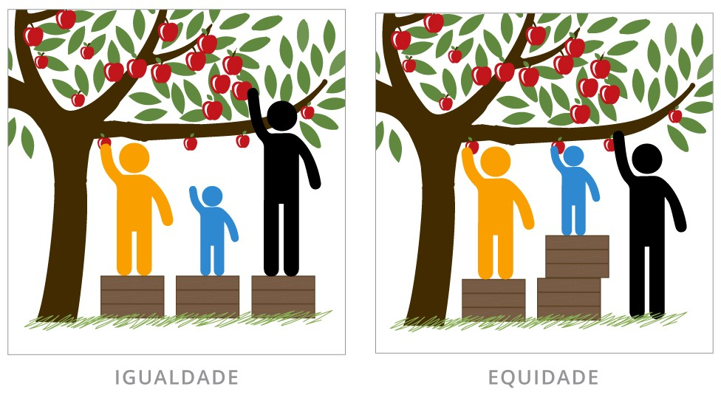
CONSIDERAÇÕES FINAIS
“A promoção da equidade na saúde não deve se restringir à mera oferta de tratamento igualitário a todos, mas deve sustentar a disposição de fornecer orientação para que os serviços ofereçam o respeito traduzido em práticas e atitudes, destinados a cada cidadão em suas necessidades. Estas necessidades são geradas em virtude de suas diferenças, e os serviços devem criar condições concretas para que estas necessidades específicas sejam atendidas. Recuperar o sentido de equidade na saúde, como capacidade de reconhecimento das diferenças e singularidades do outro e oferecimento de ações de saúde pertinentes a estas necessidades. Significa, portanto o respeito às subjetividades e ao direito à saúde de cada pessoa, cada segmento da população brasileira, segundo as suas particularidades e singularidades” (COSTA, 2006).

Slide 15
CONSIDERAÇÕES FINAIS
“A equidade em saúde, torna-se, então, um princípio ético-político que norteia o cuidado, as ações políticas e estratégias, resgatando-se assim, o sentido vivo da justiça e o conceito ampliado de saúde. Demanda, assim, iniciativas políticas e operacionais concretas, de natureza intersetorial e interinstitucional que visem à proteção dos direitos humanos, entre eles o direito à saúde.
A afirmação do princípio da equidade reforça o direito universal à saúde, ao reconhecer nas situações de iniquidades e nas determinações sociais da saúde, que afetam as pessoas privadas de liberdade, os efeitos perversos que os processos de discriminação e de exclusão têm sobre sua saúde.” (FILHO, 2016)

Slide 16
Referências
BUSS, Paulo Marchiori; FILHO, Alberto Pellegrini. A Saúde e seus determinantes sociais. PHYSIS: Rev. Saúde Coletiva, Rio de Janeiro, 17(1):77-93, 2007. Disponível em: http://www.scielo.br/pdf/physis/v17n1/v17n1a06.pdf
CAMPOS, Marcelo da Silveira; ALVAREZ, Marcos César. Pela metade: implicações do dispositivo médico-criminal da Lei de Drogas na cidade de São Paulo. 2017
FILHO, Marden Marques Soares. Política Nacional de Atenção Integral à Saúde da Pessoa Privada de Liberdade: um desafio para o sistema único de saúde brasileiro. 2016. em: Questões sobre a população prisional no Brasil : saúde, justiça edireitos humanos / Angelica Espinosa Miranda, Claudia Rangel e Renata Costa-Moura (organização). - Vitória : UFES, Proex. 2016.192 p. : il. ; 22 cm. - ( Saúde prisional ; n. 2):
Ministério da Justiça e Segurança Pública. Levantamento Nacional de Informações Penitenciária – INFOPEN Mulheres. 2ª Edição. 2018. Disponível em: file:///C:/Users/M13958988/Desktop/artigos%20para%20evento%20vigil%C3%A2ncia/infopenmulheres_arte_07-03-18.pdf.
Ministério da Justiça e Segurança Pública. Levantamento Nacional de Informações Penitenciárias - Infopen. Atualização Junho de 2017. Disponível em: http://depen.gov.br/DEPEN/depen/sisdepen/infopen/relatorios-sinteticos/infopen-jun-2017-rev-12072019-0721.pdf
MOREIRA, Renato Daniel. Notas sobre a seletividade do sistema penal. Revista Eletrônica da Faculdade Metodista Granbery. http://re.granbery.edu.br - ISSN 1981 0377. Curso de Direito - N. 8, JAN/JUN 2010.
- Organização Mundial da Saúde. Prision and Health. Disponível em: http://www.euro.who.int/__data/assets/pdf_file/0005/249188/Prisons-and-Health.pdf?ua=1

Slide 17
OBRIGADA!
LUISA AZEREDO SILVEIRA
RT NA COORDENAÇÃO DE SAÚDE INDÍGENA E POLÍTICAS DE PROMOÇÃO DA EQUIDADE EM SAÚDE
31. 3915-9953/ 3916-0048
POLITICASDEEQUIDADE@SAUDE.MG.GOV.BR
PRIVADOSDELIBERDADE@SAUDE.MG.GOV.BR

